Slide 1
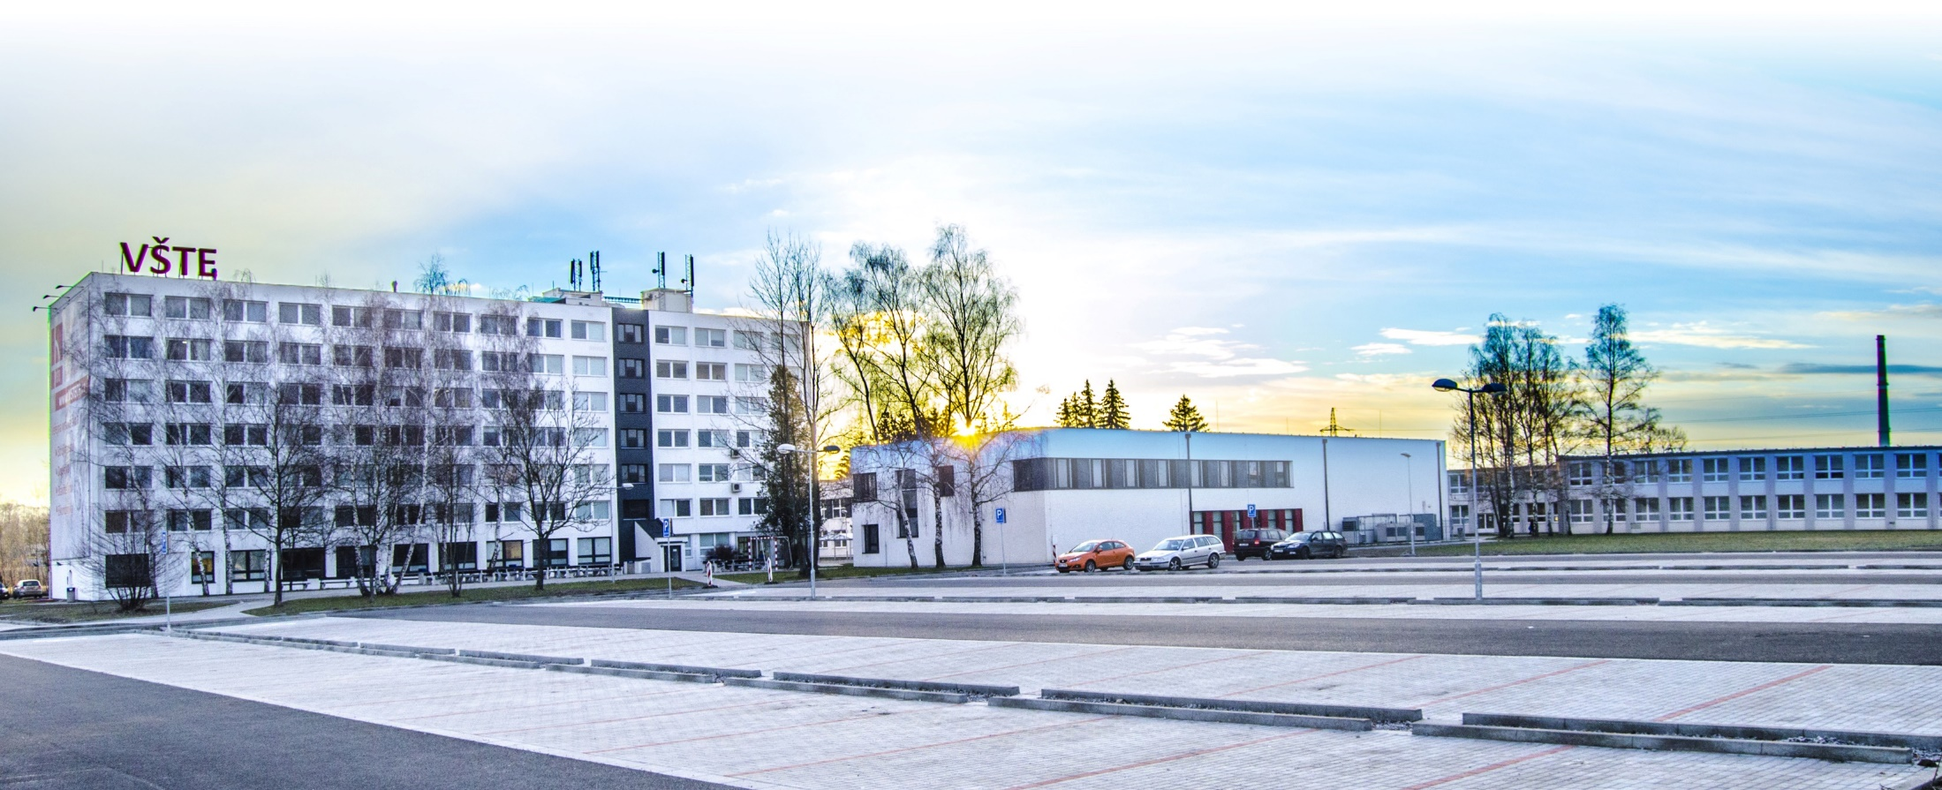
Skenování laserovým skenerem
Kurzy pro společnost 4.0, s registračním číslem: CZ.02.2.69/0.0/0.0/16_031/0011591 www.VSTECB.cz

Slide 2
Úvod
Základní seznámení se skenováním v programu PolyWorks.
Seznámení se s vytvořením barevné mapy tolerance.
Ukážeme si jak extrahovat z nasnímaných bodů prvky.
1 Kurzy pro společnost 4.0, s registračním číslem: CZ.02.2.69/0.0/0.0/16_031/0011591 www.VSTECB.cz

Slide 3
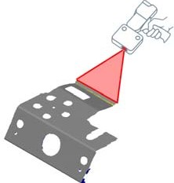
Skenování polygonálního modelu pomocí metrik kvality
Konstrukce CNC CMM
PolyWorks | Inspector nabízí možnost získávat data pomocí skenovacích plug-in modulů. Při skenování je možné zachytit povrch části nebo hranice vnějšího oříznutí a hranice vnitřních děr tenkých částí. Tato data jsou získávána ve formě polygonálního modelu nebo mračna bodů.
2 Kurzy pro společnost 4.0, s registračním číslem: CZ.02.2.69/0.0/0.0/16_031/0011591 www.VSTECB.cz

Slide 4
Snímání plochy
Povrchové skenování shromažďuje datové body napříč celým materiálem v rozsahu digitizéru. Pokud používáte technologii síťování v reálném čase, jsou tyto datové body převedeny na polygonální model.
Vybrat Nástroje→ Plug-in moduly→ [název zařízení]
Když je zařízení vybráno, klikněte na tlačítko „Scan“ na panelu zařízení.
Vyberte typ skenování pro skenování povrchu.
Vyberte síťování v reálném čase.
Zvolte polygonální model jako konečný datový typ.
3 Kurzy pro společnost 4.0, s registračním číslem: CZ.02.2.69/0.0/0.0/16_031/0011591 www.VSTECB.cz

Slide 5
Metriky kvality
Velký úhel skeneru k povrchu
Tato metrika kvality se řídí úhlem mezi digitalizačním vektorem (směr, kterým je laserové světlo promítáno) a kolmým vektorem skenovaného povrchu.
Vysoká hladina šumu
Tato metrika kvality detekuje vysokou hladinu šumu na skenovaných datech, která je často výsledkem odrazu světla (lesklý materiál), tmavých materiálů (méně odraženého světla) nebo strukturovaných povrchů
Nízká hustota skenování pro zakřivení sítě
Tato metrika kvality identifikuje problematické oblasti, kde lokální rozlišení datových bodů není dostatečné k řádnému získání plynulého přechodu zakřivení.
4 Kurzy pro společnost 4.0, s registračním číslem: CZ.02.2.69/0.0/0.0/16_031/0011591 www.VSTECB.cz

Slide 6
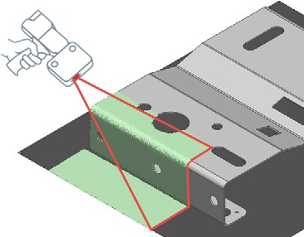
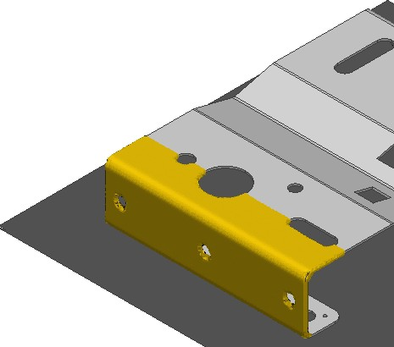
Rovina ořezu
Při skenování součásti se často skenuje i část podložky, na které tato součást leží. V těchto situacích je rovina ořezu užitečná pro automatické mazání bodů, které vznikly skenováním podložky.
Datové body jsou zobrazeny během průchodu skeneru, ale jsou trvale smazány poté, co skener projde viz. obr
Při skenování
Výsledný stav
5 Kurzy pro společnost 4.0, s registračním číslem: CZ.02.2.69/0.0/0.0/16_031/0011591 www.VSTECB.cz

Slide 7
Profily skenování
Profily skenování jsou nabízeny v dialogovém okně plug-in. Po výběru profilu se hodnota parametrů skenování odpovídajícím způsobem změní, což zjednodušuje nastavení nové relace laserového skenování. K dispozici jsou čtyři předdefinované profily, které jsou přizpůsobeny velikosti nejmenších detailů, které budou zachyceny:
Hrubé rozlišení: Pro detaily větší než 2,0 mm.
Standardní rozlišení: Pro detaily větší než 1,0 mm.
Jemné rozlišení: Pro detaily větší než 0,5 mm
Extra jemné rozlišení: Pro detaily menší než 0,5 mm
Velký odstup: Pro skenery s odstupem větším než 500mm.
6 Kurzy pro společnost 4.0, s registračním číslem: CZ.02.2.69/0.0/0.0/16_031/0011591 www.VSTECB.cz

Slide 8
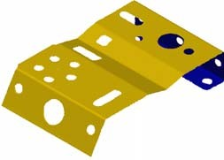
Import skenu
V typickém procesu kontroly, Datové objekty představují objekty, které budou kontrolovány. Mohou být ve formě polygonálních modelů nebo mračen bodů.
Soubor→Importovat→ [vybrat typ objektu dat]
7 Kurzy pro společnost 4.0, s registračním číslem: CZ.02.2.69/0.0/0.0/16_031/0011591 www.VSTECB.cz

Slide 9
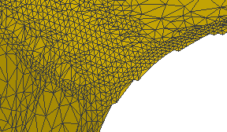
Import polygonálního modelu
Polygonální model je síť složená z trojúhelníků a vrcholů získaných z datových bodů naskenovaných na skutečné části.
Soubor polygonálního modelu může být ve formátu PolyWorks (například POL nebo PQK) nebo v neutrálním formátu (jako je STL nebo OBJ).
Soubor→ Importovat→ Polygonální modely
8 Kurzy pro společnost 4.0, s registračním číslem: CZ.02.2.69/0.0/0.0/16_031/0011591 www.VSTECB.cz

Slide 10
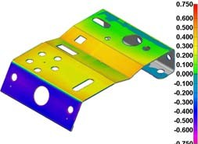
Měření odchylky pomocí barevných datových map
Odchylky datových objektů z referenčních objektů mohou být měřeny. Výsledky jsou zobrazeny ve 3D pomocí barevné datové mapy
Vyhledání nástroje
Měřit→ Odchylky datových objektů→ od povrchu referenčního objektu
9 Kurzy pro společnost 4.0, s registračním číslem: CZ.02.2.69/0.0/0.0/16_031/0011591 www.VSTECB.cz

Slide 11
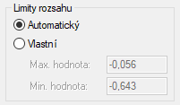
Úprava barevné škály
Limity rozsahu.
Nastavení limitů zobrazené barevnou stupnicí.
Toto nastavení je vhodné pro zlepšení čitelnosti zobrazovaných odchylek.
V části Limity rozsahu, zvolte Vlastní.
Zadejte maximální a minimální hodnoty.
10 Kurzy pro společnost 4.0, s registračním číslem: CZ.02.2.69/0.0/0.0/16_031/0011591 www.VSTECB.cz

Slide 12
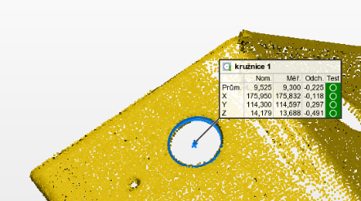
Extrakce požadovaných údajů z nasnímaných dat
Metoda extrakce naměřených dat extrahuje měřené komponenty vybraných měřených objektů z dostupných datových objektů s použitím nominálních prvků objektu jako výchozího bodu
Měřit→ Extrahovat měřené
11 Kurzy pro společnost 4.0, s registračním číslem: CZ.02.2.69/0.0/0.0/16_031/0011591 www.VSTECB.cz

Slide 13
Přehled extrakce dat
Předpokládá se, že datové objekty byly srovnány do příslušných referenčních objektů.
Způsob extrakce naměřených dat je k dispozici z mnoha měřených objektů: prvků, průřezů, srovnávacích bodů, měřidel, a referenčních cílů.
Operace extrakce používá parametry na kartě Měření v listu vlastností každého vybraného objektu k automatickému výběru prvků datového objektu. Poté je měřená komponenta vytvořena na základě vybraných prvků a typu Fit: Best-fit, Min nebo Max.
12 Kurzy pro společnost 4.0, s registračním číslem: CZ.02.2.69/0.0/0.0/16_031/0011591 www.VSTECB.cz

Slide 14
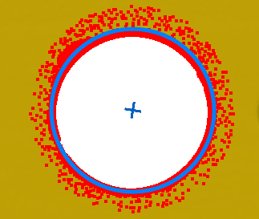
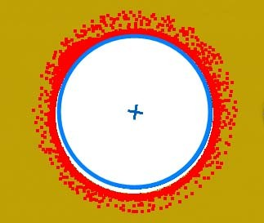
Výběr prvků pro měření objektu.
Best-fit
Je-li vybrán typ Best-fit použije se standardní algoritmus nejlepšího přizpůsobení pro vygenerování objektu, který je průměrným přizpůsobením uvnitř se nacházejícím datových prvků
Min fit
Pokud je vybrán typ Min fit, objekt je přizpůsoben tak, aby se komponenta nedotýkala žádného bodu
13 Kurzy pro společnost 4.0, s registračním číslem: CZ.02.2.69/0.0/0.0/16_031/0011591 www.VSTECB.cz

Slide 15
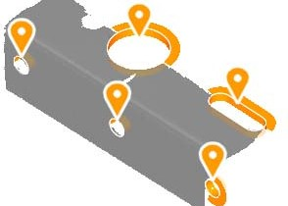
Použití navigace při skenování
Použití navigace při skenování prvků vede uživatele k tomu, aby na základě naskenovaných prvků získal dostatek dat k provedení extrakce těchto prvků po provedení měření
Vyhledání nástroje
Navigace při skenování prvků
14 Kurzy pro společnost 4.0, s registračním číslem: CZ.02.2.69/0.0/0.0/16_031/0011591 www.VSTECB.cz

Slide 16
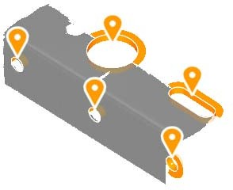
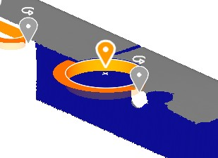
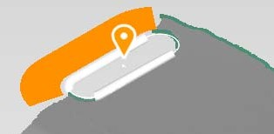
Vizuální znaky navigační funkce
Oranžové kolíky označují umístění prvků.
Oranžové zvýraznění označuje místo, kde jsou požadovány dodatečné údaje.
Velikost a umístění zvýraznění jsou založeny na extrakčních parametrech stanovených pro každou funkci.
Šedý kolík pod šipkou označuje umístění prvku. Tyto prvky jsou však viditelné pouze ze zakryté strany.
Bílé zvýraznění označuje místo, kde jsou požadovány dodatečné údaje ve formě navazujícího Datového objektu.
15 Kurzy pro společnost 4.0, s registračním číslem: CZ.02.2.69/0.0/0.0/16_031/0011591 www.VSTECB.cz

Slide 17
Revize výsledků měření
Control Reviewer nabízí stručný pohled na měřené prvky geometrie. Zobrazuje tabulku kontrolních prvků a nabízí operace k jejich filtrování, třídění a seskupování v okně.
Protokol→ Control Reviewer
16 Kurzy pro společnost 4.0, s registračním číslem: CZ.02.2.69/0.0/0.0/16_031/0011591 www.VSTECB.cz

Slide 18
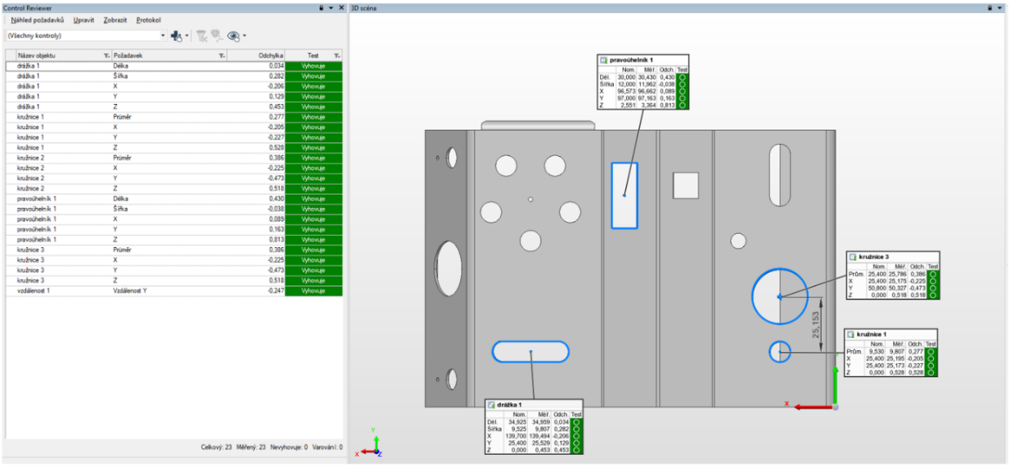
Výsledky měření pomocí kontrolního zobrazení
Kontrolní zobrazení lze použít k přezkoumání výsledků měření účinným a strukturovaným způsobem. Kontrolní zobrazení obsahuje seznam měřených prvků a přidružené 3D zobrazení.
Protokol → Vytvořit kontrolní zobrazení z 3D zobrazení
17 Kurzy pro společnost 4.0, s registračním číslem: CZ.02.2.69/0.0/0.0/16_031/0011591 www.VSTECB.cz

Slide 19
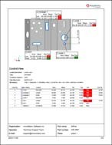
Vytvoření snímků a tabulek
Reportování pomocí kontrolních pohledů umožňuje generovat snímky a tabulky sestav, které jsou synchronizovány a propojeny s kontrolními pohledy. Snímky 3D zobrazení a tabulky sestav vytvořené z objektů měření mohou také zakončit protokol z měření.
Protokol→Vytvoření snímků a tabulek→Ze všech kontrolních Zobrazení
17 Kurzy pro společnost 4.0, s registračním číslem: CZ.02.2.69/0.0/0.0/16_031/0011591 www.VSTECB.cz

Slide 20
Kontrolní otázky
Extrakce prvků z mračna bodů?
Nastavení barevné mapy?
Detail skenování pro „Jemné skenování“?
Extrakce dat z mračna bodů?
Vytvoření snímků a vložení do protokolu?
17 Kurzy pro společnost 4.0, s registračním číslem: CZ.02.2.69/0.0/0.0/16_031/0011591 www.VSTECB.cz

Slide 21
Děkuji za pozornost Realizováno v rámci projektu: Kurzy pro společnost 4.0, s registračním číslem: CZ.02.2.69/0.0/0.0/16_031/0011591, ve výzvě č. 02_16_031 Celoživotní vzdělávání na vysokých školách v prioritní ose 2 OP, Operačního programu Výzkum, vývoj a vzdělávání. Realizace projektu je spolufinancována z prostředků ESF a státního rozpočtu ČR.
www.VSTECB.cz
gryc@mail.vstecb.cz; socha@mail.vstecb.cz; mohamed@mail.vstecb.cz

Slide 22
Zdroje
MANUÁL firmy INNOVMETRIC. PolyWorks Inspector Training Workbook: Basic Probing and Scanning Applications for CNC CMM. Québec QC Canada, 2014.
ČERMÁK Jan. Metody 3D skenování objektů. Brno 2015. Bakalářská práce (Bc.) VYSOKÉ UČENÍ TECHNICKÉ V BRNĚ. Fakulta strojního inženýrství ústav automatizace a informatiky.
www.VSTECB.cz

